Slide 1


Akut cystit och ABU äldre
Bakterier i urinen – UVI eller ABU?
Senast uppdaterad 2025-01-10
Strama Västra Götaland
maria.hess@vgregion.se
Notes:
2019-03-20, uppdaterad senast 2025-01-10
Den här powerpointpresentationen kan användas vid fortbildning av t.ex. vårdcentralens personal, personal på SÄBO eller HSV. Anteckningarna under bilderna är ett stöd för den som håller i presentationen, exempelvis Stramas kontaktläkare. Presentationen handlar om urinvägsinfektioner och ABU (asymtomatisk bakteriuri) hos äldre.

Slide 2
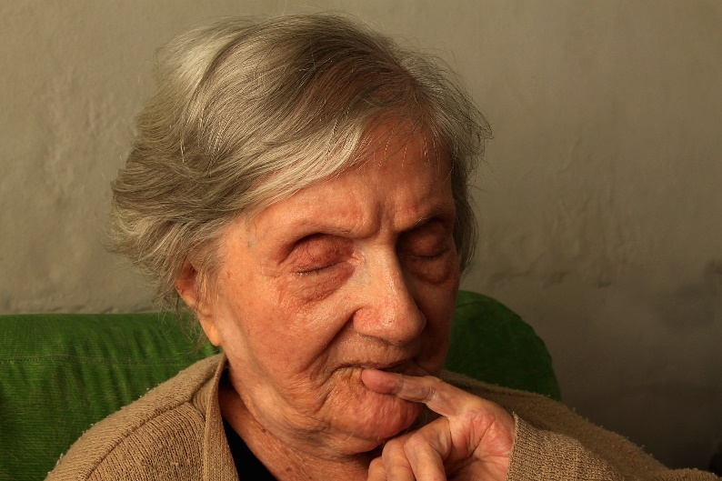

Agda 85 år
Bor på SÄBO
Blivit förvirrad sista veckan
Urinen luktar illa
Urinstickan är ful
Urinodlingen visar signifikant växt av Escherichia coli
Vad behöver ni veta mer?
Har Agda en UVI?
Notes:
Sjuksköterskan på SÄBO ringer om Agda. Anamnes enligt ovan.
KLICKA
Vad behöver ni veta mer? Diskutera.
Agda har inte feber och inte heller kvarkateter (KAD). Vad man vet har Agda inte några vattenkastningsbesvär.
KLICKA
Har Agda en UVI? Diskutera.
En positiv urinodling visar bara att patienten har bakterier i urinen. Det betyder inte att patienten behöver ha en urinvägsinfektion (UVI). Det kan istället vara en asymtomatisk bakteriuri (ABU).

Slide 3
ABU Asymtomatisk bakteriuri
Mycket vanligt hos äldre
”Snällare” bakterier – skyddar mot allvarligare infektioner
Antibiotika vid ABU ökar risken för
Symtomgivande UVI
Resistenta bakterier
Biverkningar
Notes:
Vid ABU har man bakterier i urinen utan att det ger symtom. Man vet med säkerhet att ABU inte ska behandlas med antibiotika annat än vid graviditet och inför utvalda urologiska ingrepp. Upp till hälften av vårdtagare på äldreboenden har ABU. En positiv urinodling betyder därför oftast att en äldre vårdtagare har ABU.
KLICKA
En antibiotikabehandling tar inte bort benägenheten för ABU, istället riskerar ”snällare” bakterier att ersättas av ”styggare” (mer virulenta) bakterier, vilket innebär en ökad risk för att patienten får en symtomgivande urinvägsinfektion i efterförloppet. En antibiotikabehandling innebär också en risk för selektion av resistenta bakterier. Äldre är också mer känsliga för biverkningar av antibiotika, exempelvis clostridioidesinfektioner.

Slide 4
Kan oro och förvirring vara orsakade av en akut cystit?
Om de enda symtomen är oro och förvirring, är det då troligt att de orsakas av akut cystit?
Notes:
Kan oro och förvirring vara orsakade av akut cystit? Diskutera.
KLICKA
Om de enda symtomen är oro och förvirring, är det då troligt att de orsakas av akut cystit? Diskutera.

Slide 5

Om en akut cystit är så kraftig att den ger cerebrala symtom,
JA!
då borde det väl också finnas lokala symtom från urinvägarna?
Notes:
Om en akut cystit är så kraftig att den ger cerebrala symtom, KLICKA då borde det väl också finnas lokala symtom från urinvägarna?
KLICKA för att få svaret.

Slide 6
Viktig kunskap som tyvärr inte är självklar!
Ospecifika symtom utan samtidiga symtom från urinvägarna är oftast INTE en urinvägsinfektion!
Vilka andra troligare orsaker kan ni tänka er?
    Läkemedel: Biverkningar, för hög dos?
        Förändringar i omgivningen?
    Dehydrering?
      Förstoppning?
        Andra sjukdomar?
        Demens som fluktuerar?
Notes:
Forskning visar att ospecifika symtom som trötthet, oro eller förvirring, utan samtidiga akuta symtom från urinvägarna, oftast inte är orsakade av en urinvägsinfektion, även om urinodlingen är positiv.
Att förskriva urinvägsantibiotika utan att först ha uteslutit andra mer troliga orsaker till ospecifika besvär, kan utgöra en patientsäkerhetsrisk eftersom andra tillstånd då riskerar att förbli odiagnostiserade och obehandlade.
KLICKA
Vilka andra troligare orsaker kan ni tänka er? Diskutera.
KLICKA
Ospecifika symtom kan exempelvis vara orsakade av för höga läkemedelsdoser, läkemedelsinteraktioner, alltför många läkemedel, ny personal på avdelningen, haft besök i går, en ”dålig dag”, dehydrering, obstipation eller andra sjukdomar.

Slide 7
Samtidig demens
Kissar oftare?
Ojar sig vid miktion?
Grimaserar vid miktion?
Kan i de flesta fall komma
betydligt längre i diagnostiken
genom att vara observant!
Notes:
Vid samtidig demenssjukdom kan det vara svårt att avgöra om patienten har nytillkomna symtom från urinvägarna. Då är det viktigt att vara uppmärksam. Går patienten på toaletten oftare än vanligt? Personal som assisterar vid urinprovstagning kan vara observant på patientens kroppsspråk vid vattenkastningen och därmed få en uppfattning om den verkar vara smärtsam. Om det inte finns akuta symtom från urinvägarna bör man i första hand leta efter andra orsaker till patientens ospecifika besvär. Först om man inte kan hitta någon annan förklaring till besvären, kan man undantagsvis prova ett urinvägsantibiotikum.

Slide 8
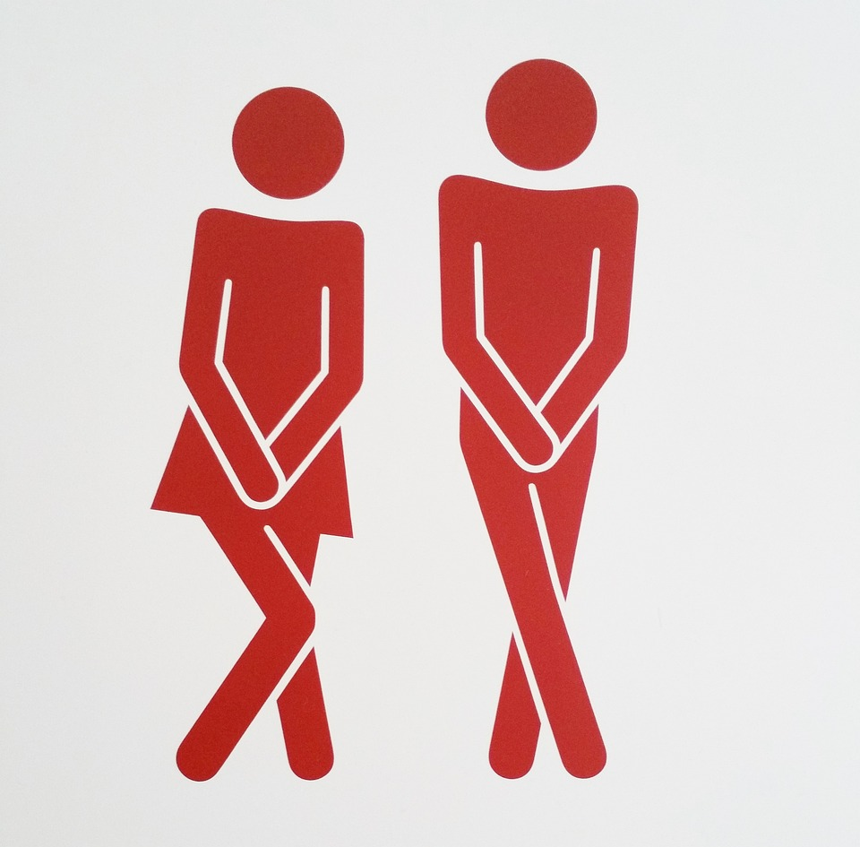
När ska äldre behandlas för UVI?
Vid symtom från urinvägarna!
  Kissar oftare
  Täta trängningar
  Besvärad vid vattenkastning
  Feber
Starkt illaluktande urin är ingen indikation för antibiotika!
Notes:
Vid nytillkomna symtom från urinvägarna som sveda vid miktion, täta urinträngningar och frekventa miktioner misstänker man akut cystit, precis som hos yngre patienter. Akut cystit handläggs på samma sätt som hos yngre personer. Lokalt östrogen kan med fördel provas till äldre kvinnor med recidiverande urinvägsinfektioner. För att förebygga urinvägsinfektioner är det viktigt att eftersträva en kateterfri vård.
KLICKA
Kroniska besvär från urinvägarna orsakas däremot inte av bakterier i urinen. Starkt illaluktande urin är ingen indikation för antibiotikabehandling.

Slide 9
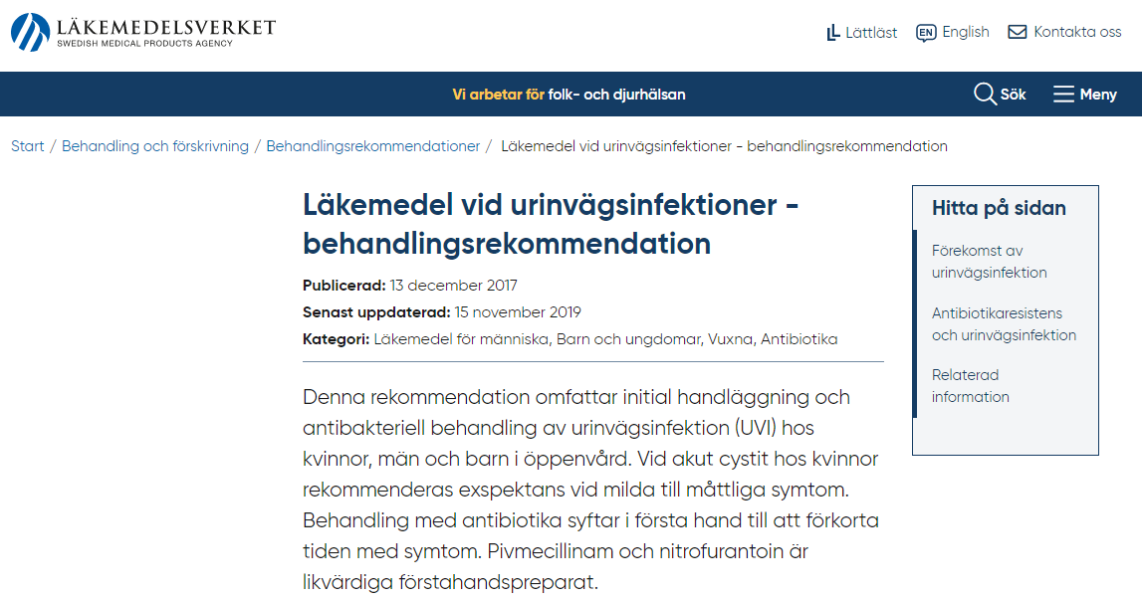
UVI/ABU hos äldre
”Ordination av urinstickor
och urinodlingar bör
endast ske efter konsultation
med ansvarig läkare”
Notes:
Urinstickor och urinodlingar ska inte tas annat än på ordination från läkare. Om man tar prov på oklar indikation riskerar man att få positiva provsvar som ger onödiga antibiotikabehandlingar där man behandlar provsvaret och inte patientens symtom.
Tänk alltid efter innan ett prov ordineras! Vad ska du göra med svaret?

Slide 10
Kateterassocierad UVI
Det är vanligt med överdiagnostik av kateterassocierad UVI
Mekanisk påverkan av katetern kan ge UVI-liknande symtom som sveda, trängningar och urinläckage
UVI är sannolik vid feber och nytillkomna symtom från urinvägarna eller vid feber och akut stopp för urinavflödet
Notes:
Vid symtom enbart från nedre urinvägarna och utan feber är det troligast att mekanisk påverkan av katetern orsakar besvären. Kateterbyte är ofta en tillräcklig åtgärd. Urinstickor har inget diagnostiskt värde eftersom bakteriuri och leukocyturi alltid föreligger.
KLICKA
Om patienten har feber och UVI bedöms sannolik, bör urinodling alltid tas innan behandling sätts in.
Hur tar man den urinodlingen? När det gäller långtidsbärare av KAD, kommer odlingen snarast att avspegla vad som växer i katetersystemets biofilm. Man behöver alltså avlägsna katetern innan man tar odlingen, se nästa bild.

Slide 11
KAD och feber + nytillkomna symtom från urinvägarna/akut stopp – hur tas urinodling?
Kateterbyte, ta blåsurin ur den nya för urinodling
Kort kateterduration, urinodling: Punktion av kateterslangen (endast silikon- och latexkatetrar) nedanför förgreningsstället efter det att slangen varit avstängd 30 minuter.
Antibiotikabehandling i 7 dagar räcker
Notes:
Den gamla biofilmbeklädda katetern bör ändå avlägsnas för att förhindra recidiv.
KLICKA Vid kort kateterduration behöver man inte byta kateter.
KLICKA
Sju dagars behandling av kateterassocierad febril UVI rekommenderas för både kvinnor och män. Katetern är i sig en komplicerande faktor för prostataengagemang och längre behandling på en kateterbärare bedöms öka risken för selektion av mer resistenta bakterier i urinvägarna.
I första hand, innan odlingsresultat föreligger, väljs ciprofloxacin för peroral terapi i sju dagar. För att förebygga UVI är det viktigt att eftersträva kateterfri vård. Ompröva indikationen och överväg ren intermittent kateterisering (RIK) av urinblåsan eller suprapubiskt blåsdränage när långvarigt behov av dränage föreligger. Patienter som drabbats av febril UVI i samband med byte av KAD bör erbjudas antibiotikaprofylax vid kommande kateterbyten.

Slide 12
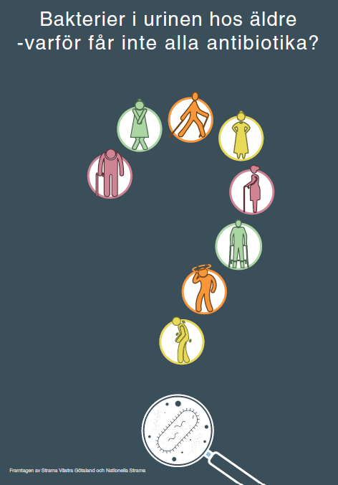
Affisch och broschyr
svenska, engelska, finska, arabiska, persiska, somaliska, sorani, spanska
Stramas informationsmaterial
Adress &Distributionscentrum
Tryckta versioner på svenska
Film: Bakterier i urinen hos äldre
Notes:
Via Strama VG finns såväl affischer som broschyrer att dela ut till patienter och anhöriga. De finns översatta till flera språk och på vår webbsida finns en kortfilm (se länk ovan) kopplad till detta informationsmaterial. Informationsmaterialet går att ladda ner direkt från Strama Västra Götalands webbplats via länken i bilden.
Du som arbetar i Västra Götaland kan beställa de svenska, tryckta versionerna av affischer och broschyrer kostnadsfritt. Du kan beställa via Strama Västra Götalands hemsida eller direkt från Adress- och distributionscentrum. Sök på "Strama” på Adress- och Distributionscentrums sida för att hitta vårt material. Länk i bilden ovan. Om du vill ha en affisch/broschyr på ett annat språk än svenska, laddar du hem aktuell version från vår webbsida och printar själv.

Slide 13
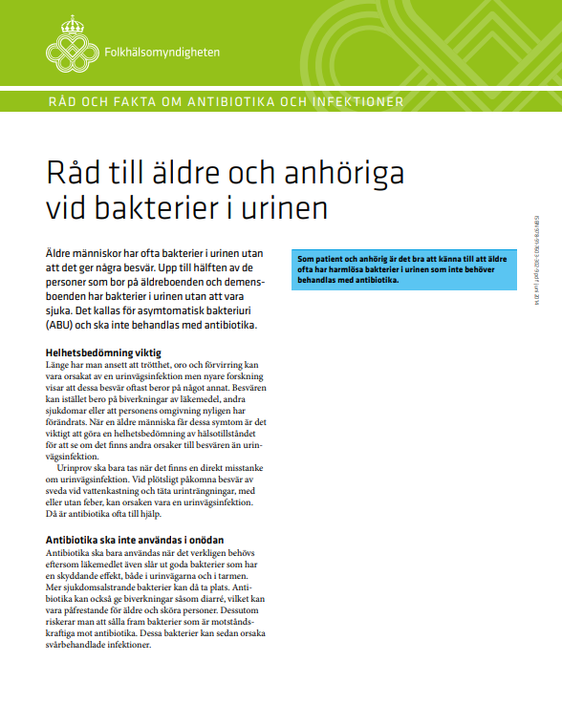
Råd till äldre och anhöriga
vid bakterier i urinen
Notes:
Även via Folkhälsomyndigheten finns det en patient- och anhöriginformation som beskriver att det är vanligt att äldre har harmlösa bakterier i urinen som inte behöver behandlas med antibiotika. Broschyren printas från Folkhälsomyndighetens webbsida. Länk finns i bilden ovan.

Slide 14
Kom ihåg!
Ospecifika symtom (t.ex. trötthet, oro, förvirring) utan samtidiga symtom från urinvägarna är oftast INTE en urinvägsinfektion!
Behandla inte ABU med antibiotika!
Notes:
Kom ihåg att ALDRIG behandla asymtomatisk bakteriuri med antibiotika annat än vid graviditet och inför utvalda urologiska ingrepp!

Slide 15

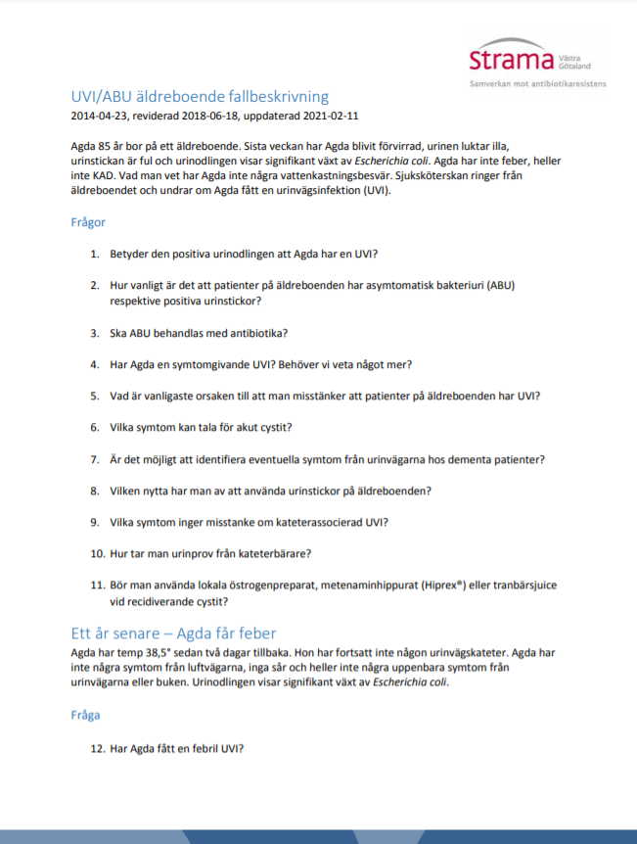
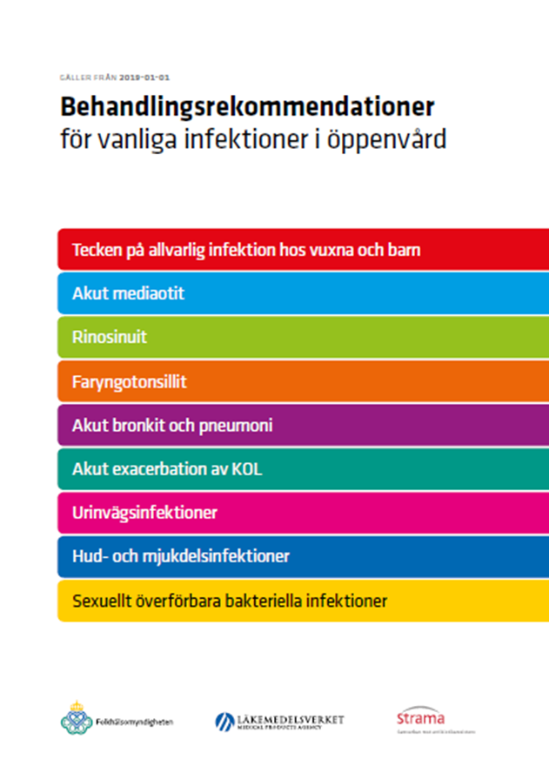

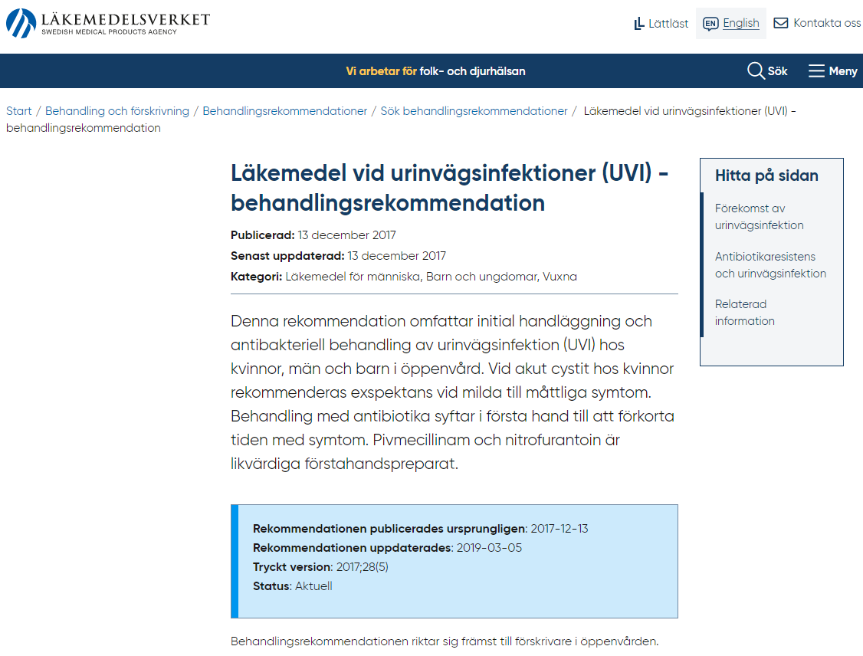
UVI-ABU äldreboende
fallbeskrivning
REKlistan
Ladda gärna ner appen
Strama Nationell
som även finns som
webbsida
Regnbågshäftet: Behandlingsrekommendationer för vanliga infektioner i öppenvård.
Läkemedel vid urinvägsinfektioner (UVI) – behandlings-
Rekommendation. Läkemedelsverket 2017
Notes:
Lästips och länkar.

